Slide 1
ΗΛΕΚΤΡΙΚΑ ΚΥΚΛΩΜΑΤΑ
ΑΝΑΛΥΣΗ
ΜΙΚΤΩΝ ΚΥΚΛΩΜΑΤΩΝ
18-03-2021
ΔΙΔΑΣΚΩΝ: ΚΑΡΑΚΑΤΣΑΝΗΣ ΘΕΟΚΛΗΤΟΣ
Notes:
Κάντε κλικ για να προσθέσετε σημειώσεις

Slide 2
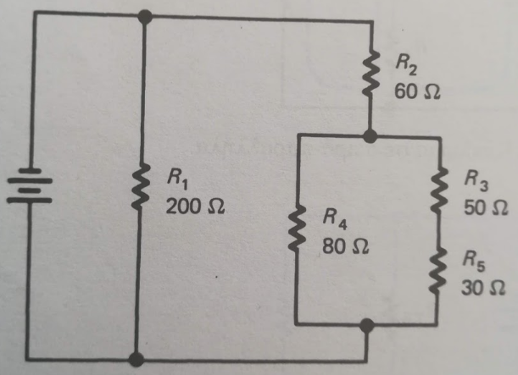
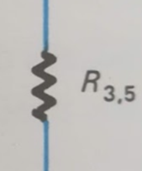
ΜΙΚΤΑ ΚΥΚΛΩΜΑΤΑ

Slide 3
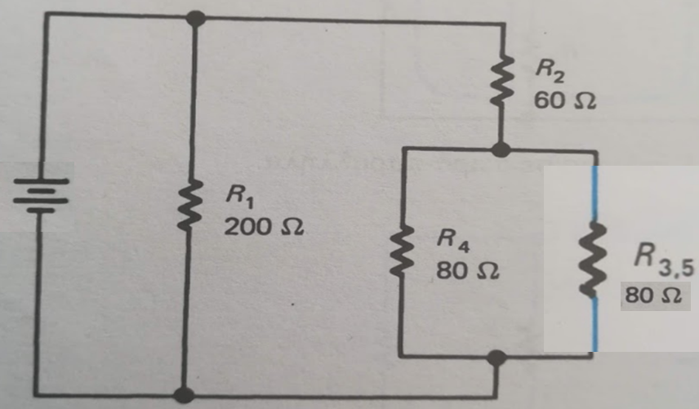
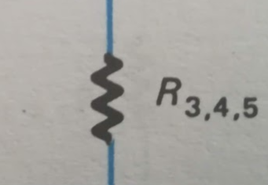
40 Ω

Slide 4
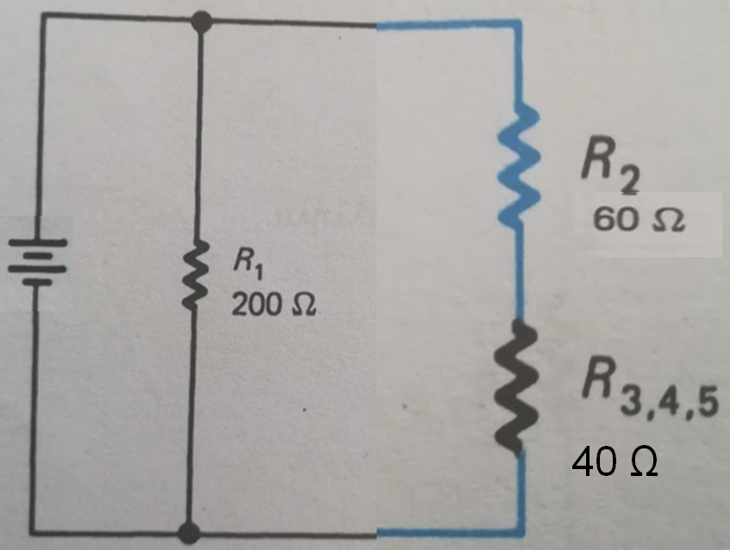
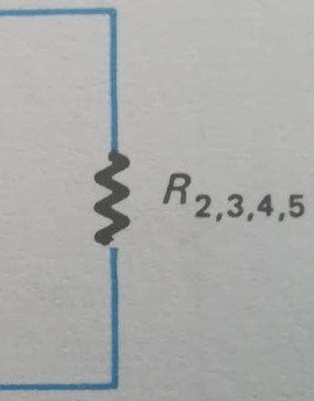
100 Ω

Slide 5
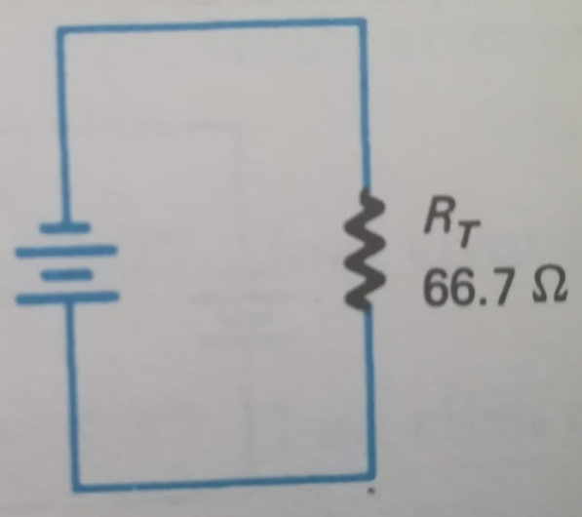
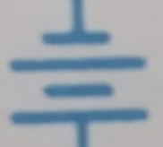

Slide 6
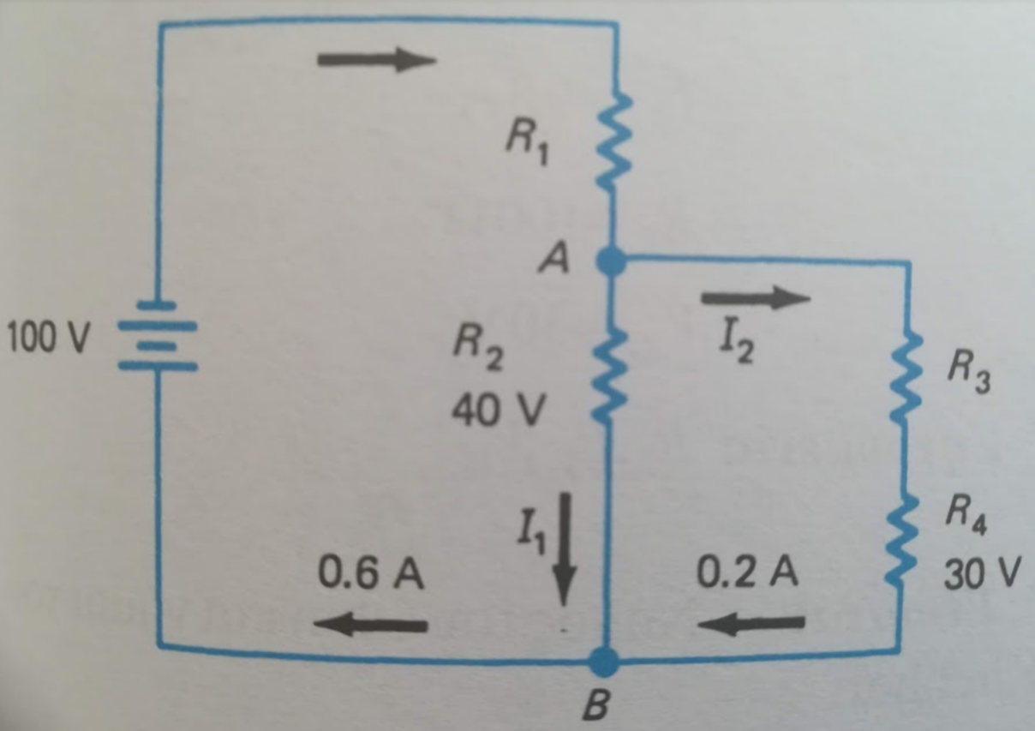
$Ι_{Τ}=Ι_{1}$+ $Ι_{2}$
$$Ι_{Τ}=0,60Α$$
$$V_{T}{=V}_{R1}+V_{R2}$$
=100Ω
$$V_{R2}{=V}_{R3}+V_{R4}$$
$V_{R1}$=60V
$$R_{T}{=V}_{T}/I_{T}$$
=166,7Ω
=100Ω
=0,20Α
$V_{R3}$=10V
$V_{R2}$=
50Ω
=0,40Α
150Ω
$V_{R4}$=

Slide 7
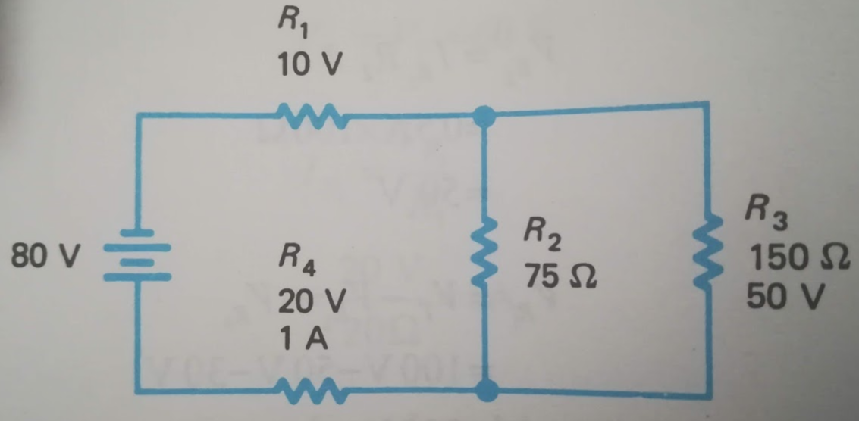
$R_{T}$=${\frac{R_{2}×R_{3}}{R_{2}+R_{3}}+R_{1}+R_{4}}_{ }$
$V_{R2}{=V}_{T}−V_{R1}−$ $V_{R4}$
$$V_{R2}{=V}_{R3}$$
$R_{T}$=$\frac{{{ V}_{T}}_{ }}{I_{T}}$ =80Ω
$I_{R2}$=${I_{T}R}_{3}/(R_{2}{+R}_{3}$)
10W
$I_{T}$=
=$I_{R2}+I_{R3}$
0,67A
0,33A
20W
33,33W
16,67W

Slide 8
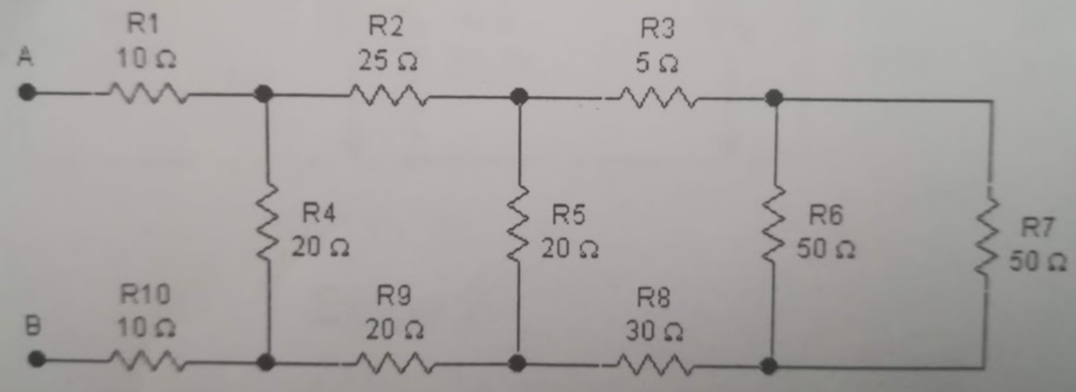
$${R′}_{eq}$$
$$R_{eq}$$
$R_{67}$=25Ω
$R_{6} //R_{7}$ =$\frac{50×50}{50+50}$ = 25Ω
${R_{eq}=R}_{3}+R_{67}+R_{8}$ = 5+25+30 = 60Ω
$R_{eq} //R_{5}$ =$\frac{20×60}{20+60}$ = 15Ω
${{R′}_{eq}=R}_{2}+R_{eq5}+R_{9}$ = 25+15+20 = 60Ω
${R′}_{eq} //R_{4}$ =$\frac{20×60}{20+60}$ = 15Ω
${R_{AB}=R}_{1}+{R′}_{eq4}+R_{10}$ = 10+15+10 = 35Ω

Slide 9
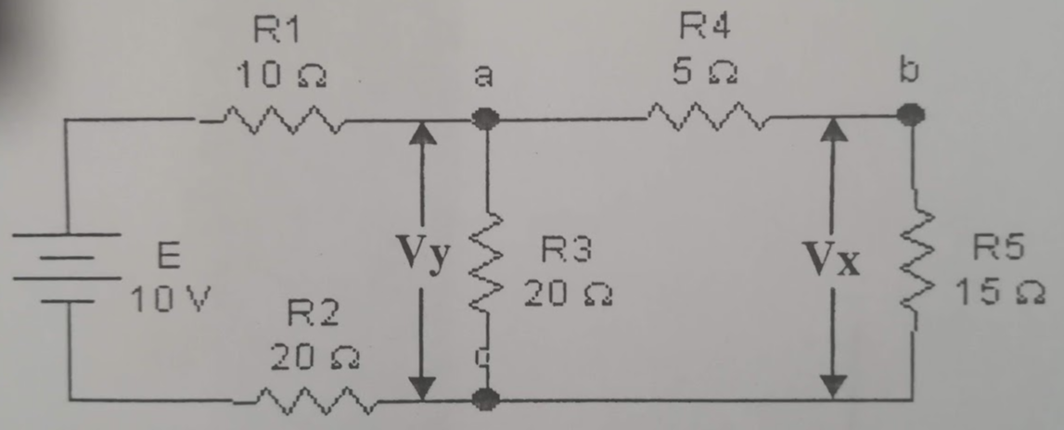
Χρήση του τύπου διαιρέτη τάσης
$$VRn=\frac{ V_{T} }{ R_{T}}×Rn$$
=2,5V
$R_{y}=({R_{4}+R}_{5})//R_{3}$
=$\frac{20×20}{20+20}$=10Ω
$V_{y}=\frac{{R_{y} E}_{ }}{R_{1}+R_{y}+R_{2}}$
=$\frac{{{10×10}_{ }}_{ }}{{10}_{ }+{10}_{ }+{20}_{ } }$=2,5V
$V_{x}=\frac{{{ V}_{y}{ R}_{5} }_{ }}{R_{4 }+{ R}_{5}}$
=$\frac{{{ 2,5×15 }_{ }}_{ }}{5_{ }+{15}_{ } }$=1,875V

Slide 10
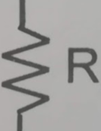
ΠΗΓΗ ΡΕΥΜΑΤΟΣ
a
a
b
b
Αν Ε=12V και Rs=2Ω
Αν R=4Ω
Αν I=6A και Rs=2Ω
V=12V
Ia=6A
V_{R}=8V
I_{R}=2A
P_{R}=16W

Slide 11
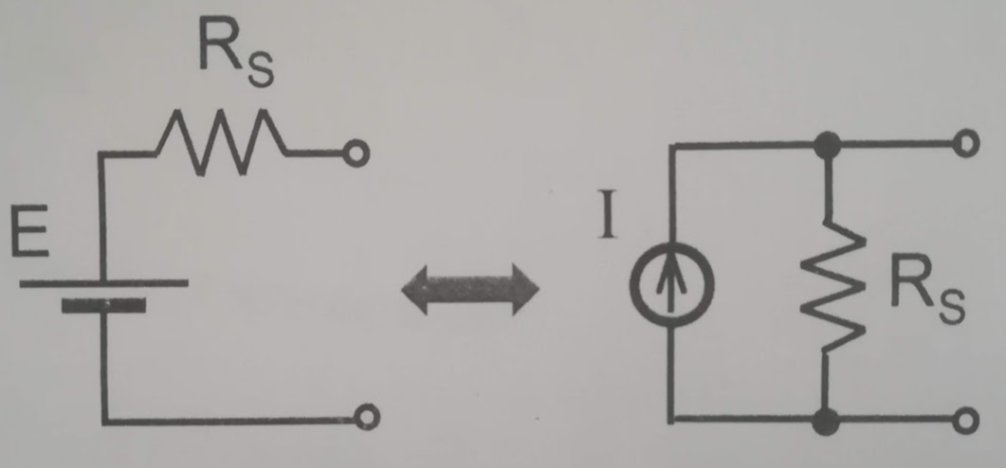

Slide 12
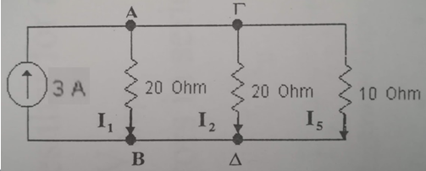
Χρήση του τύπου διαιρέτη ρεύματος
$$I_{n}=\frac{R_{T}I_{T}}{R_{n}}$$
$$R_{ΓΔ}= 12 + 10//40$$
$$R_{ΓΔ}= 12 +\frac{10×40}{10+40}=$$
12 + 8 = 20 Ω

Slide 13
$$I_{n}=\frac{R_{T}I_{T}}{R_{n}}$$
$$I_{n}=\frac{\frac{1}{R_{n}}{ I}_{T}}{{\frac{1}{R_{1}}+\frac{1}{R_{2}}+…+\frac{1}{R_{n}}}_{ } }$$
$$I_{1}{=I}_{2}=\frac{\frac{1}{{20}_{ }}×3}{{\frac{1}{ 20}+\frac{1}{ 20}+\frac{1}{10 }}_{ } }=0,75Α$$
$$I_{5}=\frac{\frac{1}{{10}_{ }}×3}{{\frac{1}{ 20}+\frac{1}{ 20}+\frac{1}{10 }}_{ } }=1,50Α$$
$$I_{1}{+I}_{2}+I_{5}=I_{ }=3Α$$

Slide 14
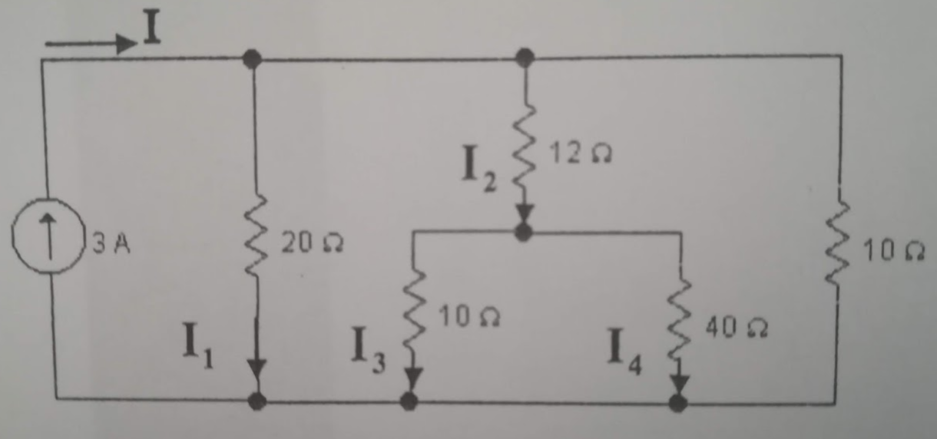
$$I_{R1}=\frac{R_{2}I_{T}}{R_{1}+R_{2}}$$
$$I_{R2}=\frac{R_{1}I_{T}}{R_{1}+R_{2}}$$
$$I_{R1}{+I}_{R2}={Ι_{T}}_{ }$$
$$I_{3}=\frac{\frac{1}{{10}_{ }}×I_{2}}{{\frac{1}{ 10}+\frac{1}{ 40}}_{ } }=\frac{\frac{1}{{10}_{ }}×{0,75}_{ }}{{\frac{40+10}{ 10×40}}_{ } }=\frac{40×0,75}{{40+10}_{ } }=0,60Α$$
$$I_{3}{+I}_{4}={Ι_{2}}_{ }=0,75Α$$
$$I_{4}=\frac{\frac{1}{{40}_{ }}×I_{2}}{{\frac{1}{ 10}+\frac{1}{ 40}}_{ } }=\frac{\frac{1}{{40}_{ }}×{0,75}_{ }}{{\frac{40+10}{ 10×40}}_{ } }=\frac{10×0,75}{{40+10}_{ } }=0,15Α$$

Slide 15
ΑΝΑΛΥΣΗ ΜΙΚΤΩΝ ΚΥΚΛΩΜΑΤΩΝ
Απλοποίηση των μικτών και σύνθετων κυκλωμάτων σε απλά κυκλώματα είτε συνδεσμολογίας σειράς είτε παράλληλης.
ΝΟΜΟΣ ΤΟΥ OHM
ΣΥΝΘΕΣΗ ΑΝΤΙΣΤΑΣΕΩΝ
1^{ος} ΝΟΜΟΣ ΤΑΣΕΩΝ ΤΟΥ KIRCHHOFF
2^{ος} ΝΟΜΟΣ ΡΕΥΜΑΤΩΝ ΤΟΥ KIRCHHOFF
ΤΥΠΟΣ ΔΙΑΙΡΕΤΗ ΤΑΣΗΣ
ΤΥΠΟΣ ΔΙΑΙΡΕΤΗ ΡΕΥΜΑΤΟΣ

